Slide 1
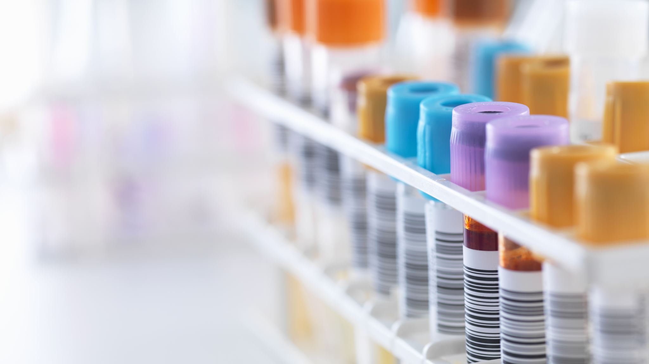
Przewidywanie HepatoksycznoścI
Dawid Szczerba
Dziękuję za mentoring projektu
Pani Agnieszce Wojtuch

Slide 2
Cel / Znaczenie Projektu
Przewidywanie wartości parametru determinującego hepatoksyczność.
ALT (Aminotransferaza alaninowa) – wskaźnik uszkodzenia wątroby
Im wyższa wartość parametru tym wyższa hepatoksyczność leku
Określenie hepatoksyczności leku jest trudnym zadaniem, ponieważ nawet badania na zwierzętach nie pozwalają skutecznie przewidzieć potencjału DILI u ludzi. Stworzenie modelu, który określa dla danego związku wartość parametru ALT może poprawić proces odkrywania leków
Źródła: https://www.ncbi.nlm.nih.gov/pmc/articles/PMC5471939/
https://pubmed.ncbi.nlm.nih.gov/32422053/

Slide 3
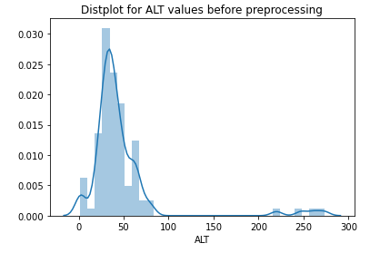
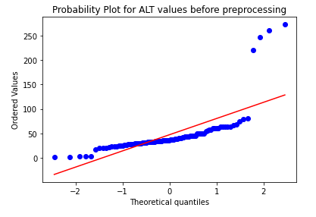
PreProcessing danych
Dane zawierają tylko 98 rekordów – wykorzystano dane przedstawione za pomocą fingerprintów MACCSFP.
https://github.com/DawidSzczerba/umwpl2021-hepatoxicity-prediction/blob/main/notebooks/data_pre_processing.ipynb

Slide 4
PreProcessing danych
Dane, które otrzymaliśmy należało sprowadzić do odpowiedniej postaci, przygotowałem dwa skrypty, które extractują i preprocessują dane – zawierają również testy, aby sprawdzić czy końcowe dane są poprawne.
Usunięcie kolumn z wariancją == 0, takie kolumny nie dają do naszego modelu żadnych dodatkowych informacji.
Nie możemy usunąć najwyższych wartości ALT, ponieważ są one najważniejsze - wskazują na toksyczność. Jednak takie skrajne wartości mogłyby mieć negatywny wpływ na model, dlatego też na wartościach parametru ALT zaaplikowano funkcję np.log1p

Slide 5
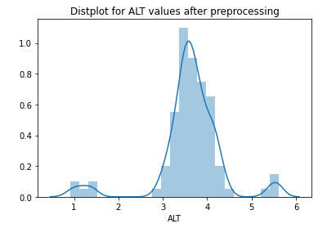
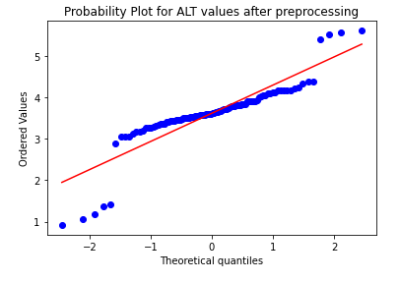
Dane po preprocessingu

Slide 6
Modele – Badanie skuteczności modelu
LASSO
DECISION TREE REGRESSOR
RANDOM FOREST REGRESSOR
GRADIEN BOOSTING REGRESSOR
Do badania skuteczności modelów, wykorzystałem współczynnik determinacji – funkcja wyniku regresji R2

Slide 7
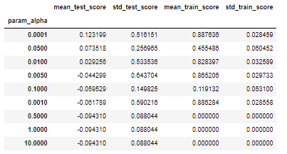
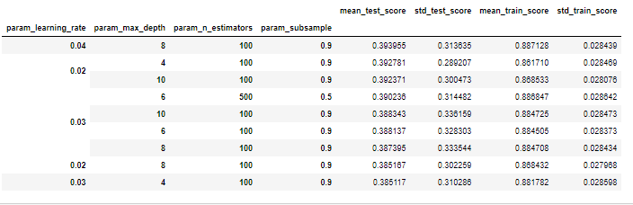
IMPLEMENTACJA – PODWOJNA WALIDACJA KRZYZOWA
Ze względu na małą ilość danych wykorzystano podwójną walidację krzyżową – po 5 podziałów
Do wewnętrznej walidacji krzyżowej wykorzystano GridSearchCV z modułu sklearn.
Uzyskane wyniki zagregowano względem hiperparametrów – dla każdej grupy hiperparametrów obliczono mean test score i wybrano najlepszą grupę.

Slide 8
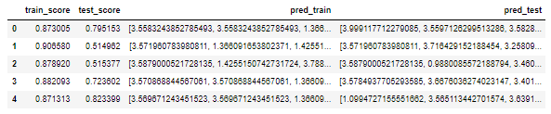
Implementacja
Dla każdego podziału z 5 model został wytrenowany z najlepszymi hiperparametrami oraz została wykonana predykcja i obliczony jej wynik. Wynik dla modelu to średnia arytmetyczna z test_score. Zadbano o odtwarzalność projektu, wyniki dla każdego modelu zapisano w formacie csv oraz zapisano też wszystkie wytrenowane modele.
MEAN TEST SCORE = 0.674498698154544

Slide 9
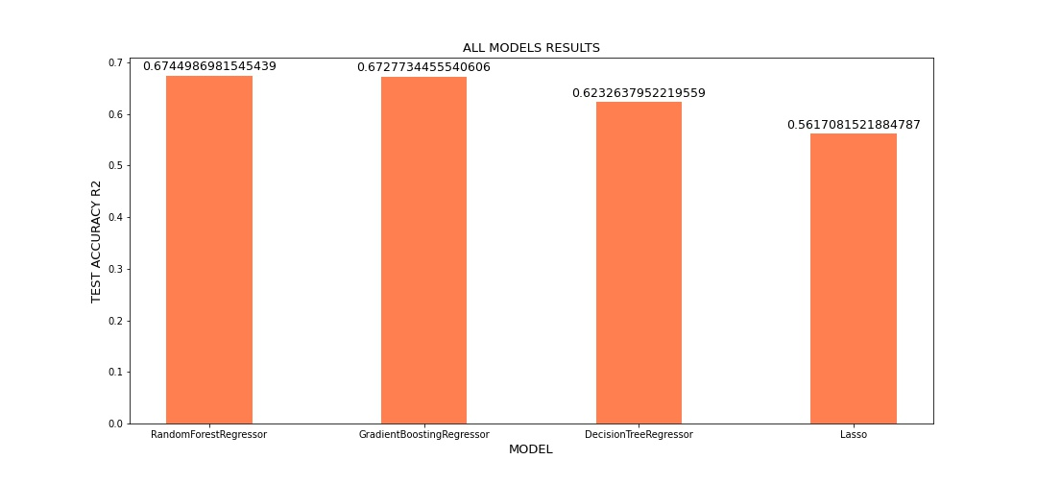
WYNIKI

Slide 10
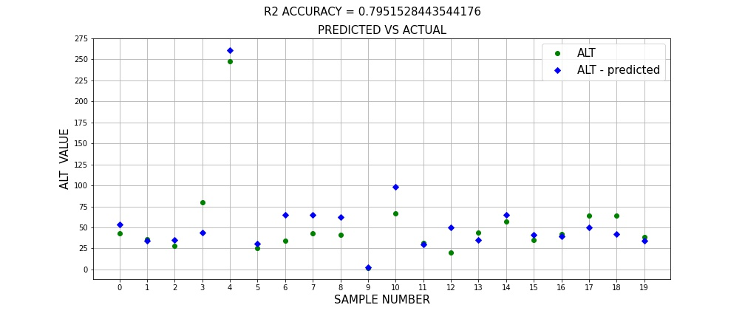
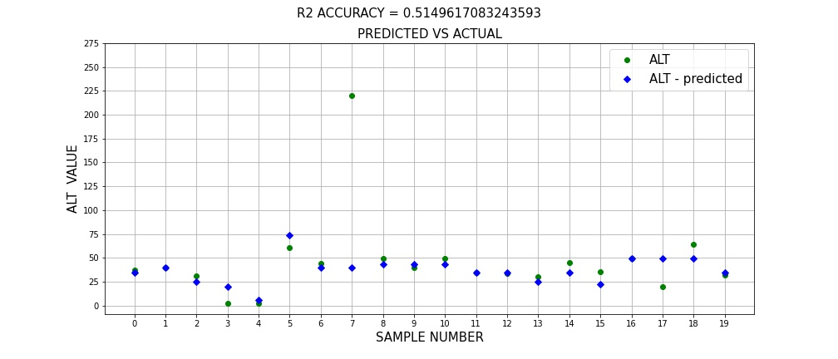
ANALIZA NAJLEPSZEGO MODELU

Slide 11
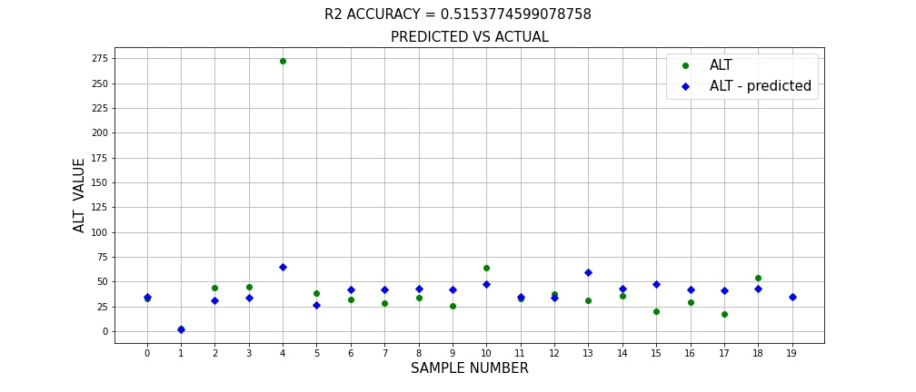
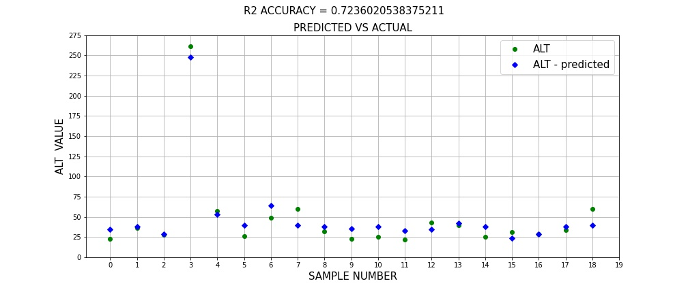
ANALIZA NAJLEPSZEGO MODELU

Slide 12
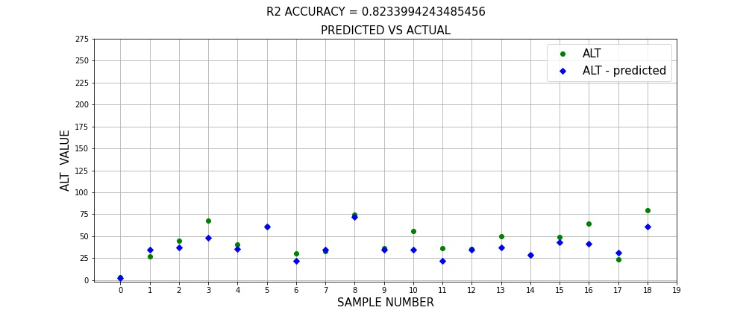
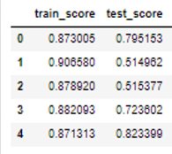
ANALIZA NAJLEPSZEGO MODELU

Slide 13
Analiza Najlepszego Modelu - LIME
TEMAT DO PRZEGADANIA

Slide 14
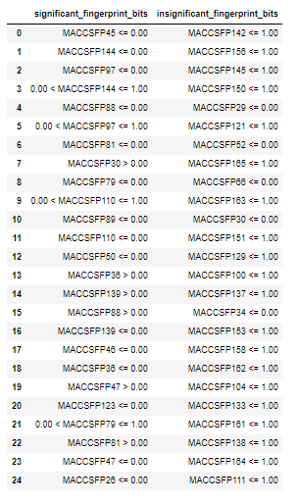
ANALIZA WYNIKU - LIME
Przygotowano zestaw danych, który określa:
które bity fingerprintu MACCSFP i z jakimi wartościami mają bardzo mały wpływ (wręcz go nie mają) na predykcje
które bity fingerprintu MACCSFP mają kluczowy wpływ na predykcje

Slide 15
Dziękuję za MENTORING NAD PROJEKTEM Pani Agnieszce POCHA

